Slide 1
Единая государственная система предупреждения и ликвидации чрезвычайных ситуаций РСЧС

Slide 2
ИСТОРИЧЕСКАЯ СПРАВКА
4 октября 1932 г создана МПВО СССР - система местной противовоздушной обороны для защиты населения и объектов народного хозяйства в военное время
МПВО СССР 1932
ГКЧС РСФСР 1991
ГКЧС + ГО 1991
ГО СССР 1961
Корпус спасателей 1990
РСЧС РФ 1992
РСЧС РФ 1993
МЧС 1994

Slide 3
ИСТОРИЧЕСКАЯ СПРАВКА
июль 1961 г – преобразование системы МПВО в Гражданскую оборону ГО СССР
МПВО СССР 1932
ГКЧС РСФСР 1991
ГКЧС + ГО 1991
ГО СССР 1961
Корпус спасателей 1990
РСЧС РФ 1992
РСЧС РФ 1993
МЧС 1994

Slide 4
ИСТОРИЧЕСКАЯ СПРАВКА
27 декабря 1990 г образован Российский корпус спасателей на правах Государственного комитета РСФСР. Впоследствии эта дата стала Днём спасателя РФ
МПВО СССР 1932
ГКЧС РСФСР 1991
ГКЧС + ГО 1991
ГО СССР 1961
Корпус спасателей 1990
РСЧС РФ 1992
РСЧС РФ 1993
МЧС 1994

Slide 5
ИСТОРИЧЕСКАЯ СПРАВКА
30 июля 1991 г Российский корпус спасателей преобразован в ГКЧС РСФСР – Государственный комитет по чрезвычайным ситуациям
МПВО СССР 1932
ГКЧС РСФСР 1991
ГКЧС + ГО 1991
ГО СССР 1961
Корпус спасателей 1990
РСЧС РФ 1992
РСЧС РФ 1993
МЧС 1994

Slide 6
ИСТОРИЧЕСКАЯ СПРАВКА
19 ноября 1991 г - объединение сил ГКЧС и Штаба ГО РСФСР в Государственный комитет по делам гражданской обороны, чрезвычайным ситуациям и ликвидации последствий стихийных бедствий ГКЧС
МПВО СССР 1932
ГКЧС РСФСР 1991
ГКЧС + ГО 1991
ГО СССР 1961
Корпус спасателей 1990
РСЧС РФ 1992
РСЧС РФ 1993
МЧС 1994

Slide 7
ИСТОРИЧЕСКАЯ СПРАВКА
18 апреля 1992 г - принято постановление «О создании Российской системы предупреждения и действий в чрезвычайных ситуациях» . Начало формирования системы РСЧС.
МПВО СССР 1932
ГКЧС РСФСР 1991
ГКЧС + ГО 1991
ГО СССР 1961
Корпус спасателей 1990
РСЧС РФ 1992
РСЧС РФ 1993
МЧС 1994

Slide 8
ИСТОРИЧЕСКАЯ СПРАВКА
1993 г - завершение процесса формирования единой РСЧС. Создание территориальных подсистем РСЧС во всех субъектах РФ.
МПВО СССР 1932
ГКЧС РСФСР 1991
ГКЧС + ГО 1991
ГО СССР 1961
Корпус спасателей 1990
РСЧС РФ 1992
РСЧС РФ 1993
МЧС 1994

Slide 9
ИСТОРИЧЕСКАЯ СПРАВКА
10 января 1994 г – преобразование ГКЧС в МЧС - Министерство РФ по делам ГО, чрезвычайным ситуациям и ликвидации последствий стихийных бедствий
МПВО СССР 1932
ГКЧС РСФСР 1991
ГКЧС + ГО 1991
ГО СССР 1961
Корпус спасателей 1990
РСЧС РФ 1992
РСЧС РФ 1993
МЧС 1994

Slide 10
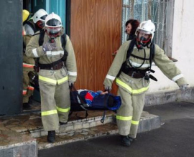
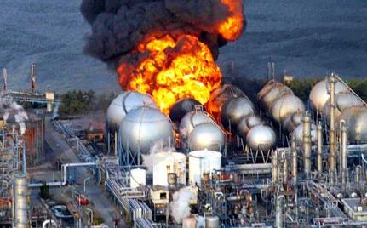
НАЗНАЧЕНИЕ РСЧС
Предупреждение чрезвычайных ситуаций в мирное время
В случае их возникновения :
ликвидация их последствий
обеспечение безопасности населения
защита окружающей среды
уменьшение ущерба объектам экономики.

Slide 11
ЗАДАЧИ РСЧС
Разработка и реализация правовых и экономических норм по обеспечению защиты населения и территорий от ЧС;
осуществление целевых и научно-технических программ, направленных на предупреждение ЧС и обеспечение устойчивости функционирования предприятий, учреждений и организаций в таких ситуациях;
обеспечение готовности к действиям органов управления, сил и средств, предназначенных для предупреждения и ликвидации ЧС;
сбор, обработка, обмен и выдача информации в области защиты населения и территорий от ЧС;

Slide 12
ЗАДАЧИ РСЧС
подготовка населения к действиям при ЧС;
осуществление государственной экспертизы, надзора и контроля в сфере защиты населения и территорий от ЧС;
ликвидация ЧС;
осуществление мер по социальной защите населения, пострадавшего от ЧС, проведение гуманитарных акций;
реализация прав и обязанностей граждан в области защиты от ЧС;
международное сотрудничество в области защиты населения и территорий от ЧС.

Slide 13
ОРГАНИЗАЦИОННАЯ СТРУКТУРА
РСЧС
РСЧС состоит из территориальных
и функциональных подсистем
и имеет пять уровней:
Федеральный – охватывает всю территорию РФ
Региональный – охватывает территорию нескольких субъектов РФ
Территориальный – охватывает территорию субъектов РФ
Местный – охватывает территорию района (города, населенного пункта)
Объектовый – охватывает территорию объекта производственного или социального назначения

Slide 14
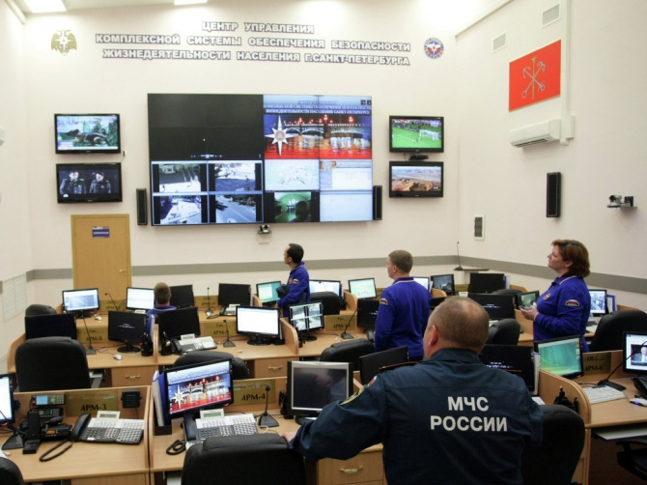
ОРГАНИЗАЦИОННАЯ СТРУКТУРА
РСЧС
На каждом уровне
РСЧС создаются:
Координирующие органы управления
Постоянно действующие органы управления
Органы повседневного управления

Slide 15
ОРГАНИЗАЦИОННАЯ СТРУКТУРА
РСЧС
КООРДИНИРУЮЩИЕ ОРГАНЫ УПРАВЛЕНИЯ
СИСТЕМЫ РСЧС
На федеральном уровне — межведомственная комиссия по предупреждению и ликвидации ЧС и ведомственные комиссии по ЧС в федеральных органах исполнительной власти
На региональном уровне — региональные центры по делам ГО, ЧС и ликвидации последствий стихийных бедствий
На территориальном уровне — комиссии по ЧС органов исполнительной власти субъектов РФ
На местном уровне — комиссии по ЧС органов местного самоуправления
На объектовом уровне — объектовые комиссии по ЧС

Slide 16
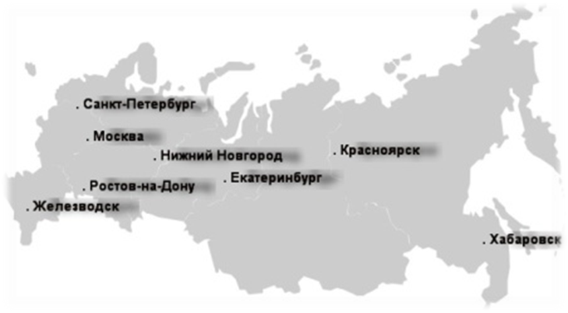
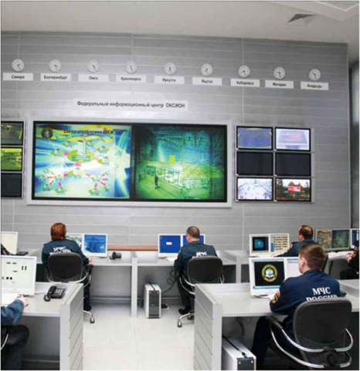
ОРГАНИЗАЦИОННАЯ СТРУКТУРА
РСЧС
Региональные центры по ГО ЧС и ликвидации
последствий стихийных бедствий
• Центральный (Москва)
• Северо-Западный (С-Петербург)
• Северо-Кавказский (Ростов-на-Дону)
• Приволжский (Самара)
• Уральский (Екатеринбург)
• Западно-Сибирский (Новосибирск)
• Восточно-Сибирский (Красноярск)
• Забайкальский (Чита)
• Дальневосточный (Хабаровск)

Slide 17
РЕЖИМЫ ФУНКЦИОНИРОВАНИЯ
РСЧС
Функционирование РСЧС осуществляется в зависимости
от обстановки, масштаба прогнозируемой или уже
возникшей ЧС по трем режимам:
Режим повседневной деятельности – функционирует при отсутствии ЧС
Режим повышенной готовности –
вводится при угрозе возникновения ЧС
Режим ЧС – вводится при возникновении и во время ликвидации ЧС

Slide 18
СИЛЫ И СРЕДСТВА РСЧС
Силы и средства наблюдения и контроля
Органы, службы и учреждения, которые осуществляют государственный надзор, инспектирование, мониторинг, контроль, анализ состояния природной среды, хода природных процессов, потенциально опасных объектов, продуктов питания, материалов, здоровья людей и т.д.
Силы и средства ликвидации ЧС
Соединения, части и подразделения МЧС, Минобороны и МВД России, а также сил и средств других государственных органов на территории РФ

Slide 19
СИЛЫ И СРЕДСТВА РСЧС
Национальный центр управления в кризисных ситуациях
Центральный аэромобильный спасательный отряд МЧС России «Центроспас»
Поисково-спасательные службы
Центр по проведению операций особого риска «Лидер»

Slide 20
СИЛЫ И СРЕДСТВА РСЧС
Мобильные сводные отряды частей войск ГО РФ
Отдельные вертолетные отряды и
отдельные смешанные авиационные
эскадрильи
Региональные специализированные
отряды по тушению крупных пожаров
ГПС
Силы и средства наблюдения и контроля

Slide 21
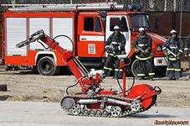
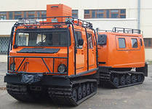
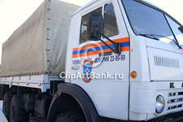
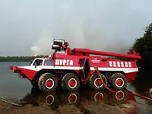
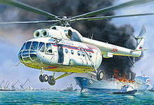
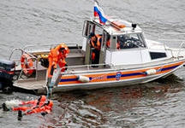
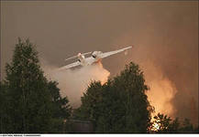
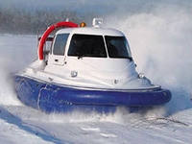
СИЛЫ И СРЕДСТВА РСЧС

Slide 22
ЗАКЛЮЧЕНИЕ
Создание РСЧС направлено на создание гарантий безопасного проживания и деятельности населения на всей территории страны как в мирное, так и в военное время
РСЧС состоит из территориальных и функциональных подсистем и имеет 5 уровней: федеральный, региональный, территориальный, местный и объектовый
Для руководства работой подсистем РСЧС в субъектах РФ создаются комиссии по ЧС, а для управления в повседневной жизни – управления по делам ГОЧС.
Система РСЧС и ее подсистемы функционируют в трех режимах: повседневной деятельности, повышенной готовности и чрезвычайной ситуации.
Сигналом оповещения о возможном ЧС или непосредственно о ЧС является «ВНИМАНИЕ ВСЕМ!»

